Slide 1
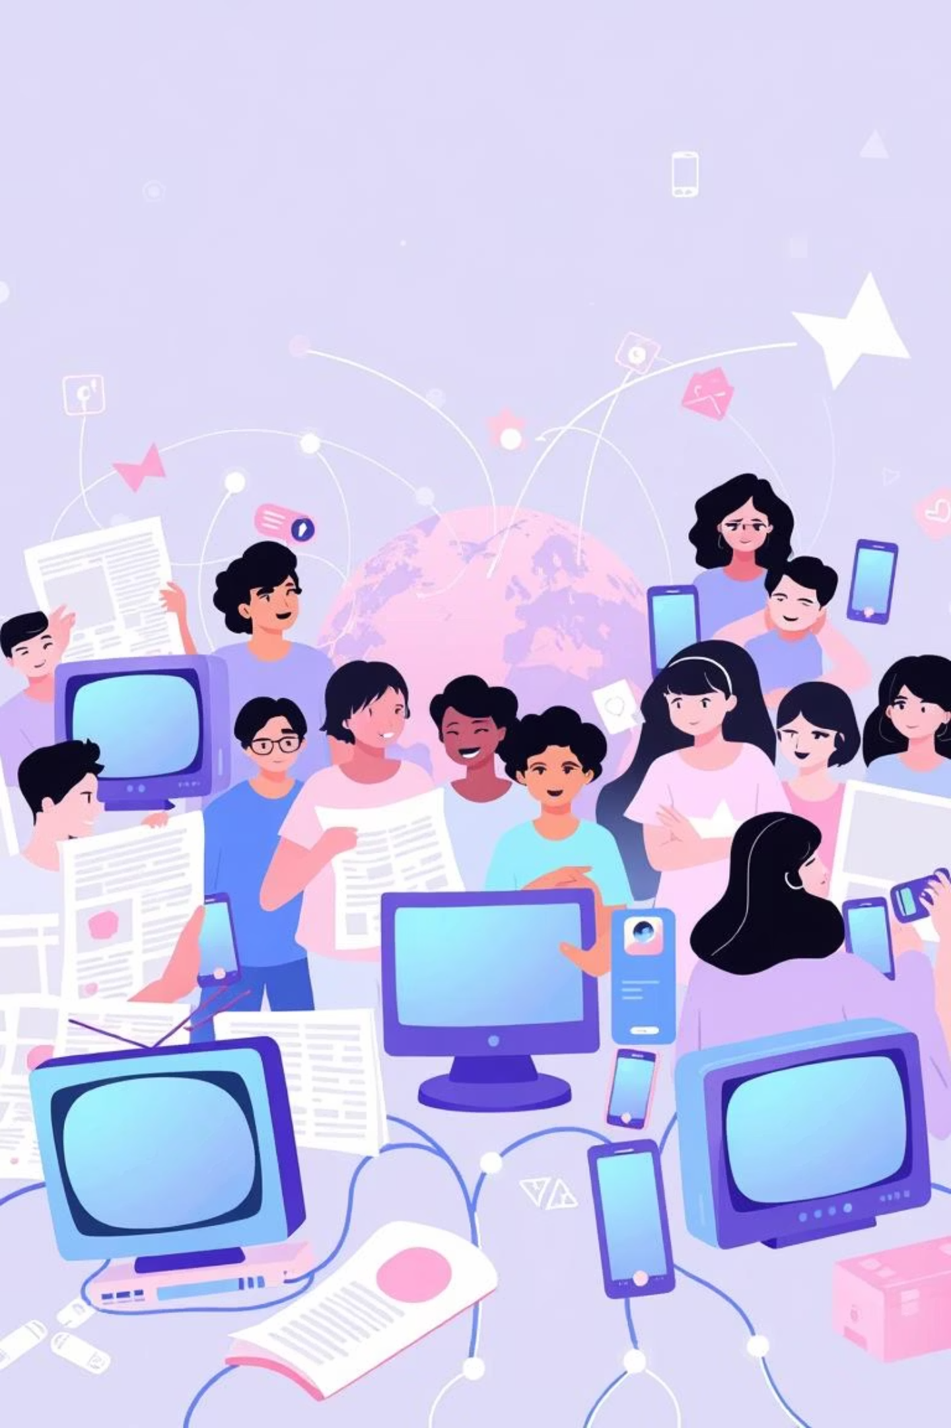

MEDIAktivni Mladi: Informisanje na Balkanu
Medijski pejzaž u razvoju
Kako su se transformisale komunikacione platforme, od tradicionalne dominacije do uspona digitalnih i društvenih mreža, oblikujući međusobno povezanu globalnu zajednicu.

Slide 2
Uvod
Traditionalni nasuprot digitalnim medijima
Tradicionalni mediji
Digitalni mediji
Dominirali su TV, radio, novine i časopisi. Karakteriše ih jednosmerna komunikacija, urednička kontrola i strukturisan sadržaj. Često se smatraju pouzdanijim zbog ustaljenih novinarskih praksi.
Pojavili su se sa internetom, omogućavajući interaktivnu, bržu i dvosmernu komunikaciju. Platforme društvenih mreža dodatno omogućavaju korisnički generisan sadržaj i brzo širenje informacija, ali uz niže standarde kredibiliteta.

Slide 3
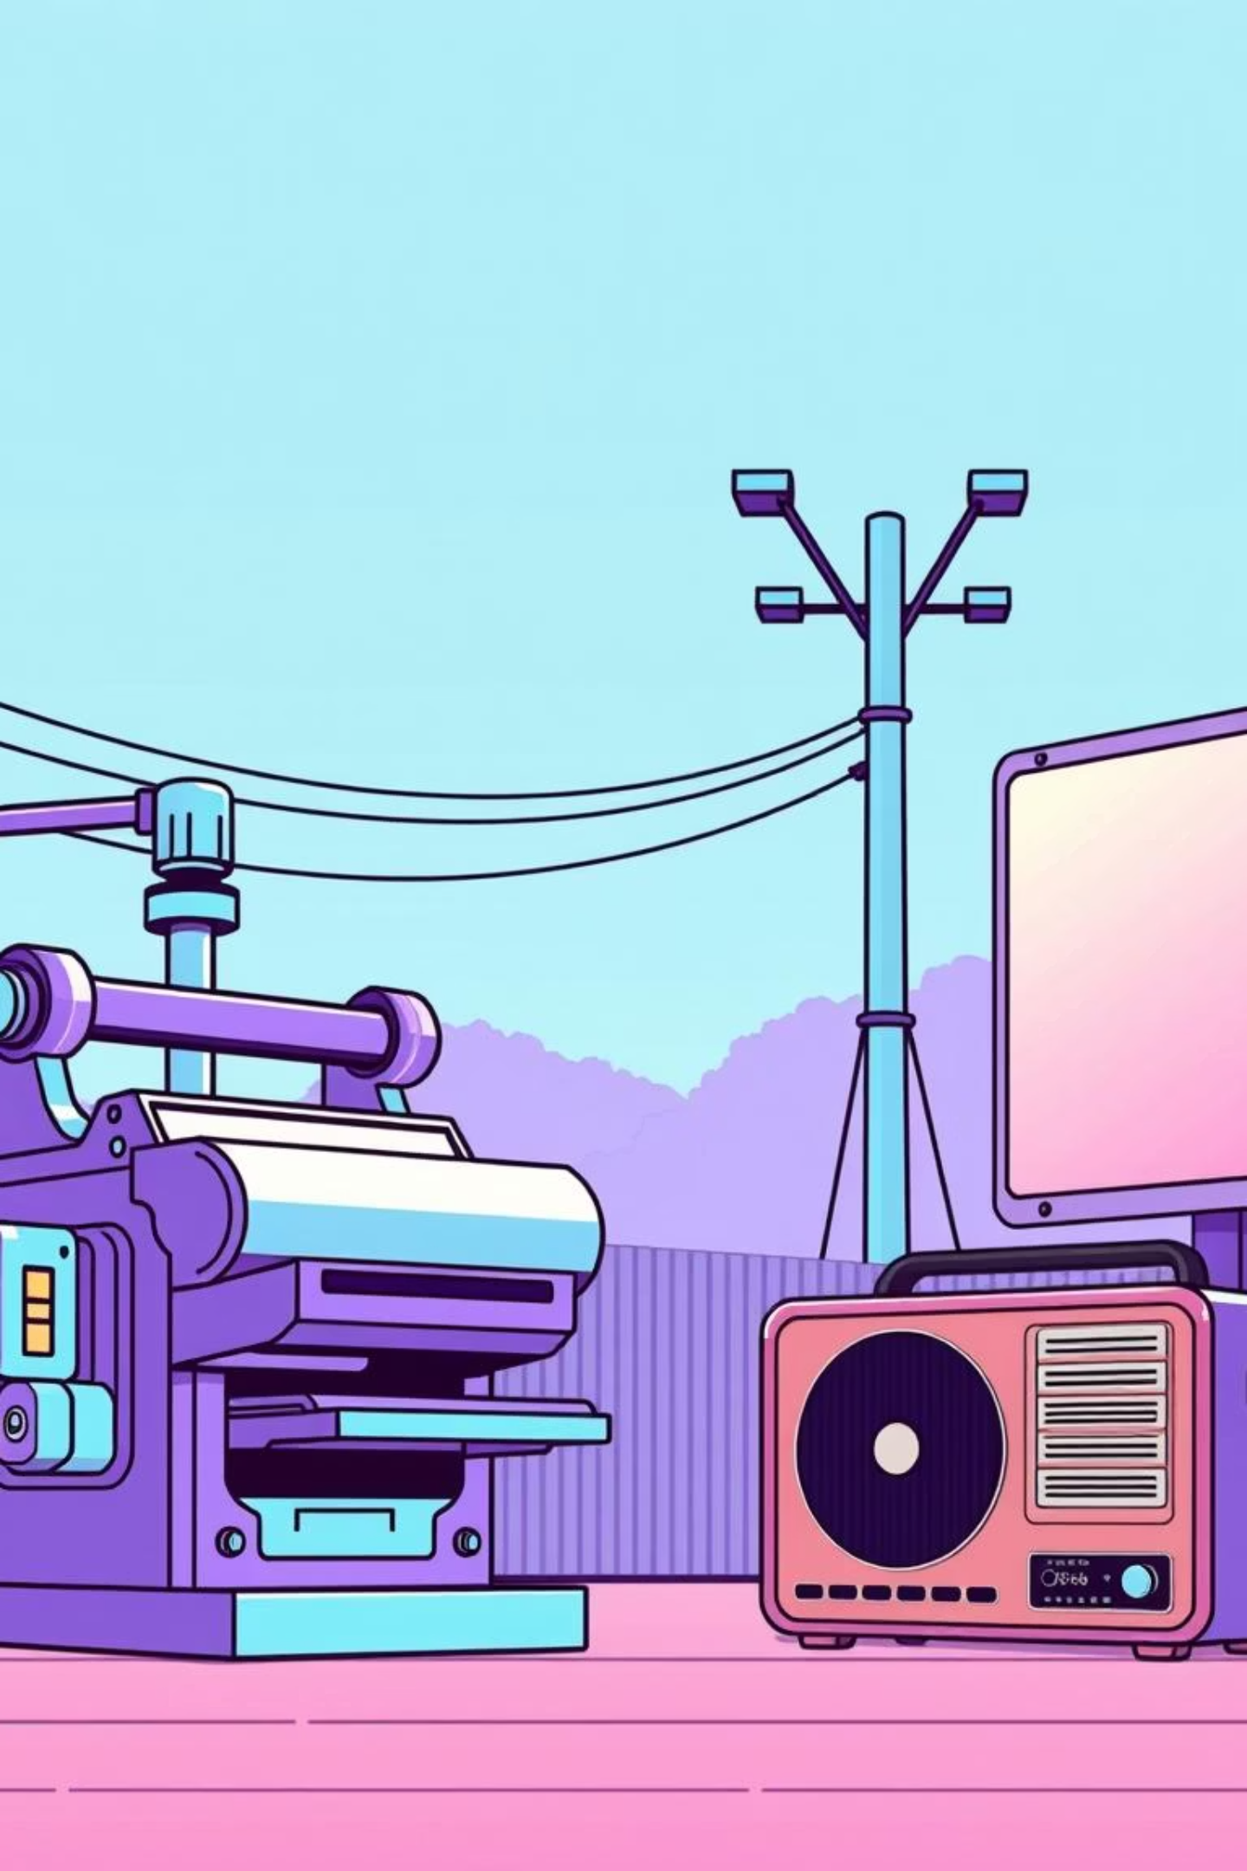
Vrste tradicionalnih medija
Temelji masovne komunikacije
1
2
Štampani mediji
Elektronski mediji
Novine, časopisi i žurnali. Poznati po dubinskom izveštavanju, analizi i novinarskom integritetu.
Televizija i radio. Donose sadržaj širokoj publici kroz regulisane, planske programe.
3
Mediji na otvorenom
Bilbordi, plakati i reklame u prevozu. Maksimiziraju vidljivost u javnim prostorima sa sažetim porukama.

Slide 4

Digitalni mediji
Transformacija protoka informacija
Digitalni mediji su revolucionizovali način na koji se informacije stvaraju, dele i konzumiraju, rušeći tradicionalne barijere i podstičući interaktivna okruženja. Njihovo oslanjanje na internet omogućava gotovo trenutnu globalnu distribuciju i povratne informacije.
Veb-sajtovi i blogovi
Temeljni elementi koji pružaju platforme organizacijama, novinama i pojedincima za deljenje raznovrsnog sadržaja. Veb-sajtovi služe kao zvanične platforme, dok blogovi nude ličniji, mišljenjima zasnovan sadržaj.

Slide 5



Društvene mreže
Korisnički generisan sadržaj i interaktivnost
Platforme
Strimovanje videa
Interaktivni mediji
Facebook, Twitter, Instagram, LinkedIn redefinišu digitalne medije kroz korisnički generisan sadržaj i interaktivnost.
YouTube, Netflix, Twitch pružaju sadržaj po meri, uz livestrimovanje koje poboljšava interakciju u realnom vremenu.
VR, AR i interaktivni veb-sajtovi nude imerzivna iskustva, omogućavajući korisnicima da aktivno oblikuju svoje putovanje kroz sadržaj.

Slide 6
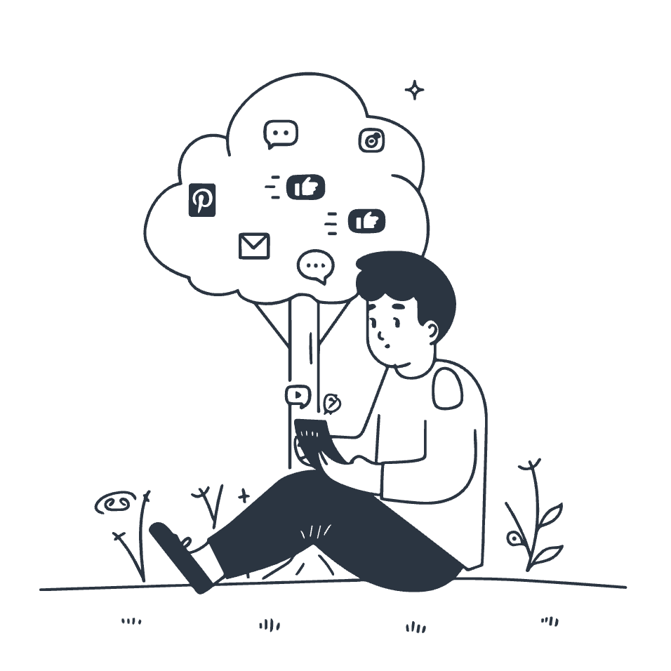
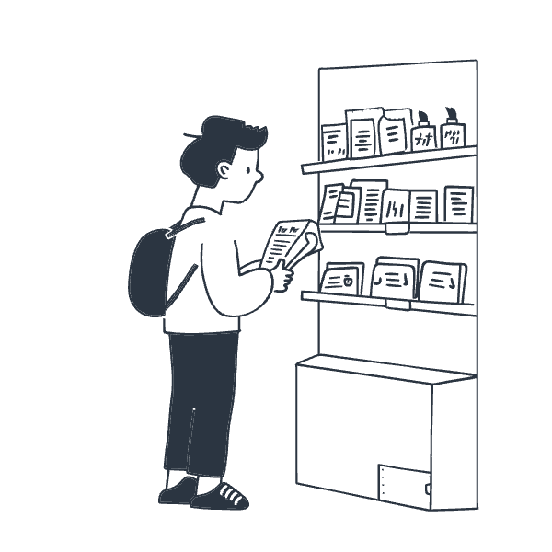
Upoređivanje vrsta medija
Interakcija sa publikom
Tradicionalni mediji
Digitalni mediji
Poznati po jednosmernoj komunikaciji i pasivnoj potrošnji. Mehanizmi za povratne informacije poput pisama uredniku su spori i ograničeni.
Naglašavaju dvosmernu komunikaciju sa trenutnim povratnim informacijama putem komentara, deljenja, lajkova i direktnih poruka.

Slide 7
Upoređivanje vrsta medija
Pristupačnost i prilagodavanje
Tradicionalna pristupačnost
Digitalno prilagodavanje
Ograničena geografskim i vremenskim ograničenjima; sadržaj je dostupan u određeno vreme ili unutar određenih područja.
Algoritmi prilagođavaju sadržaj korisničkim preferencijama, stvarajući personalizovana iskustva, ali potencijalno dovodeći do "eho komora".

Slide 8
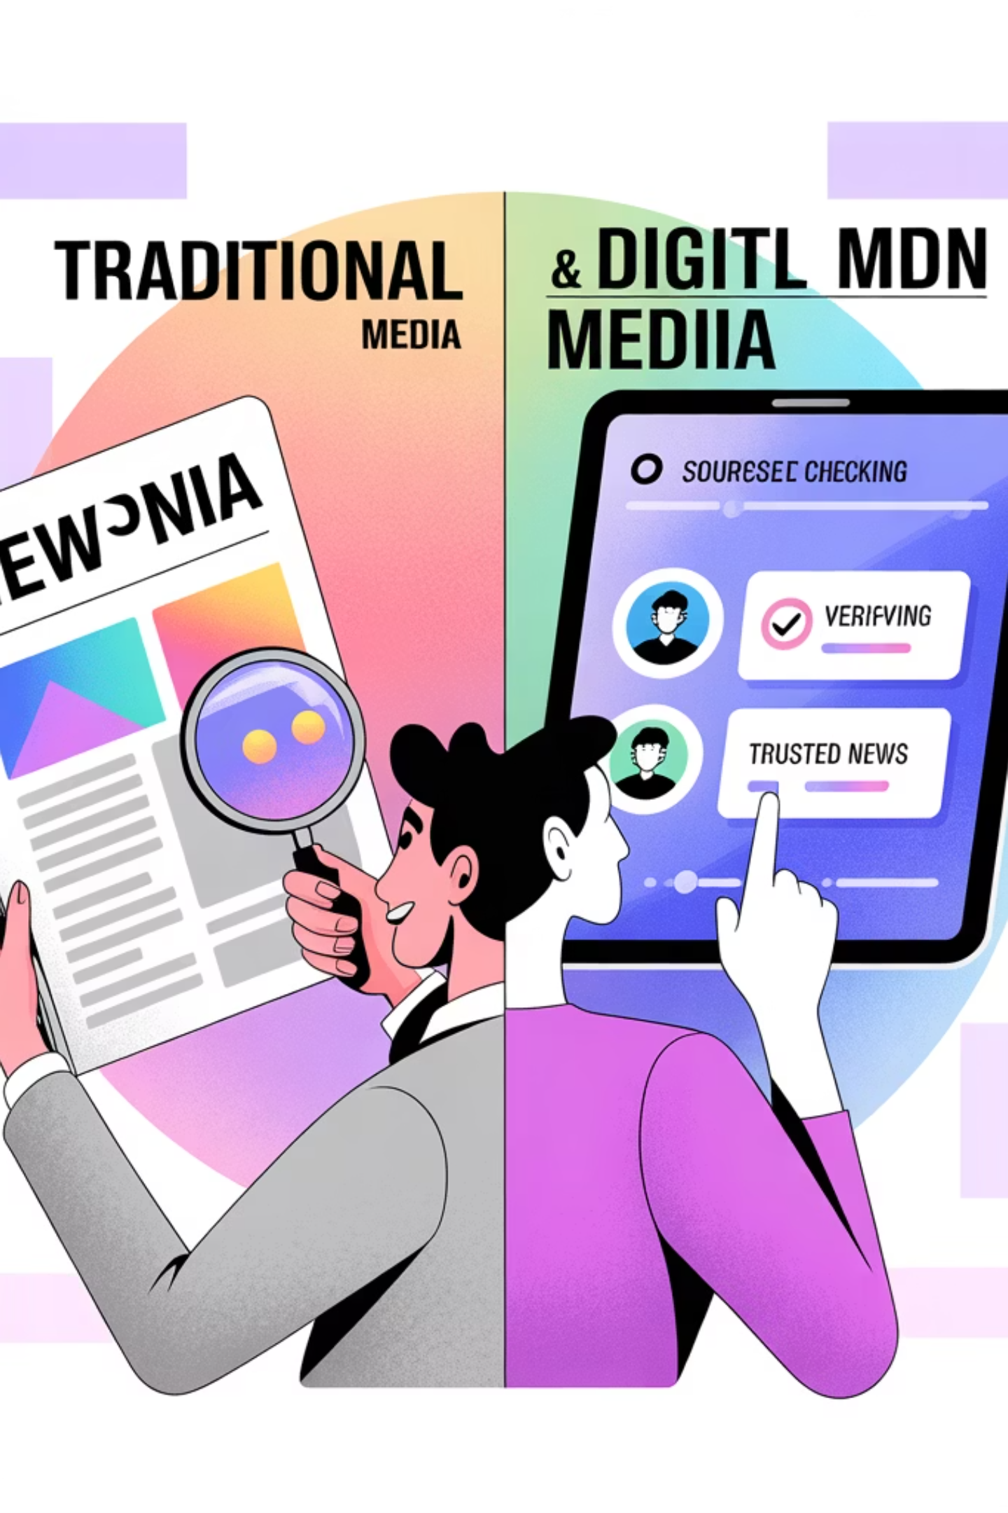
Upoređivanje vrsta medija
Kredibilitet i provera činjenica
Tradicionalni mediji
Digitalni mediji
Smatraju se kredibilnijim zbog visokog nivoa obezbeđenja kvaliteta, ustaljenih uredničkih procesa i rigorozne provere činjenica.
Kredibilitet je varijabilan jer svako može objavljivati sadržaj bez stroge kontrole, što doprinosi širenju dezinformacija. Inicijative za proveru činjenica su ključne.

Slide 9

Zaključak
Budućnost medija: Prilagođavanje promenama
Medijski pejzaž je u stalnom kretanju, obeležen kontinuiranom konvergencijom tradicionalnih, digitalnih i društvenih platformi.
Ova transformacija daje korisnicima moć uz neviđen pristup i interaktivnost, ali zahteva i povećane veštine medijske pismenosti i kritičke evaluacije.
Razumevanje ove dinamike je ključno za kretanje ka informisanoj i angažovanoj budućnosti.

Slide 10

Hvala

